Slide 1
Δομές Δεδομένων και Τεχνικές Προγραμματισμού
Μανόλης Κουμπαράκης

Slide 2
Εισαγωγή
Ιστοσελίδα του μαθήματος: http://cgi.di.uoa.gr/~k08/
Βαθμολόγηση:
  5 εργαστήρια: 1 μονάδα
  3 εργασίες: 4 μονάδες
  Τελικός: 5 μονάδες
Περιβάλλον για συζήτηση, απορίες κλπ.: Piazza
Εγγραφή στα εργαστήρια και στο piazza από την ιστοσελίδα του μαθήματος.

Slide 3
Γιατί Πρέπει να μας Ενδιαφέρουν οι Δομές Δεδομένων
Είναι θεμελιώδες τμήμα της Πληροφορικής!
Τις συναντάμε παντού!
Ας δούμε μερικά μοντέρνα παραδείγματα …

Slide 4

Διαδίκτυο, Παγκόσμιος Ιστός: Γράφοι

Slide 5
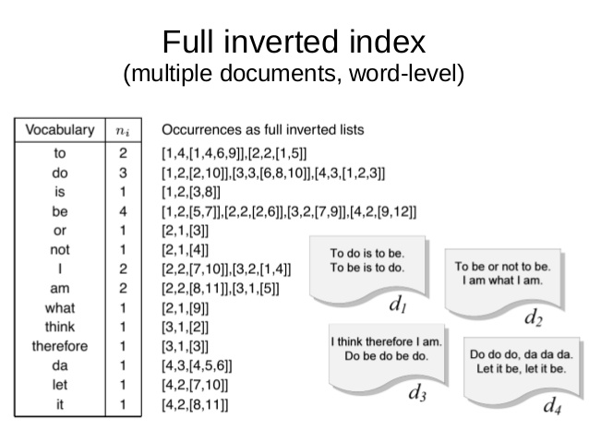

Μηχανές Αναζήτησης: Inverted Indices

Slide 6

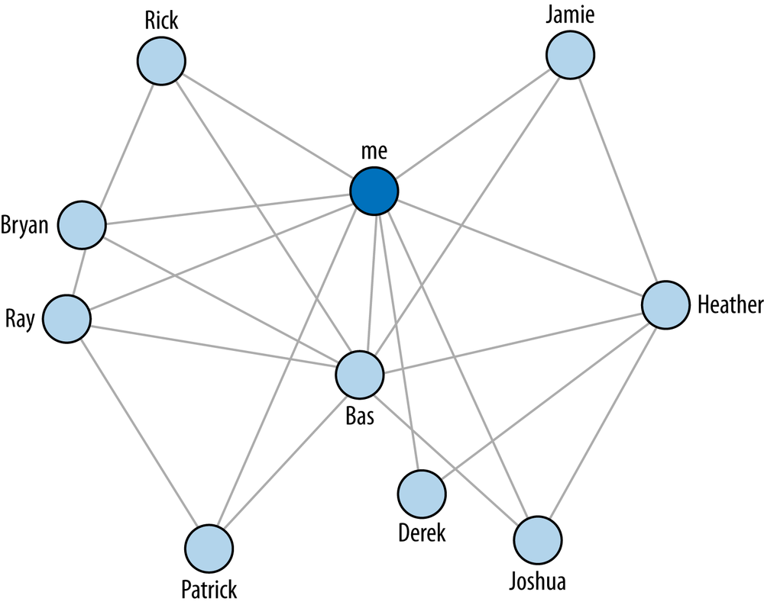
Κοινωνικά Δίκτυα: Γράφοι

Slide 7

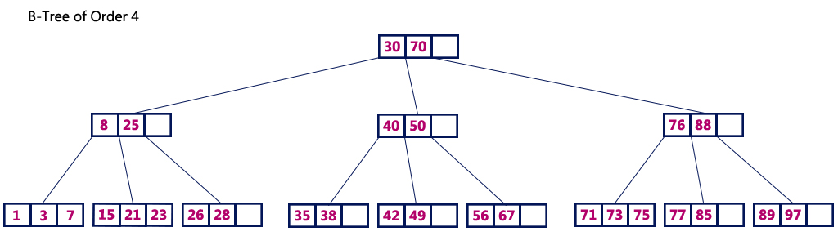
Βάσεις Δεδομένων: Β-δένδρα

Slide 8
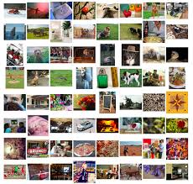
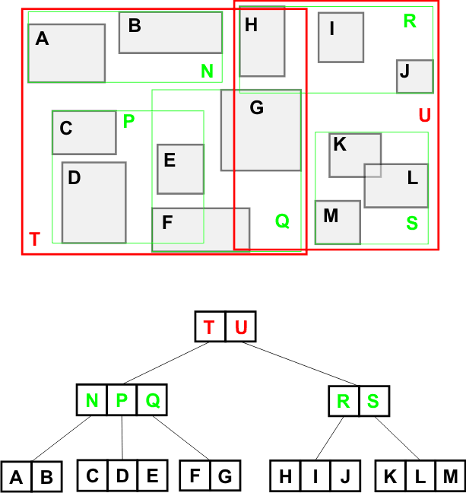
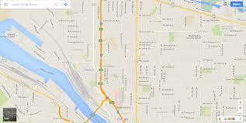
Images, Maps: R-Trees

Slide 9
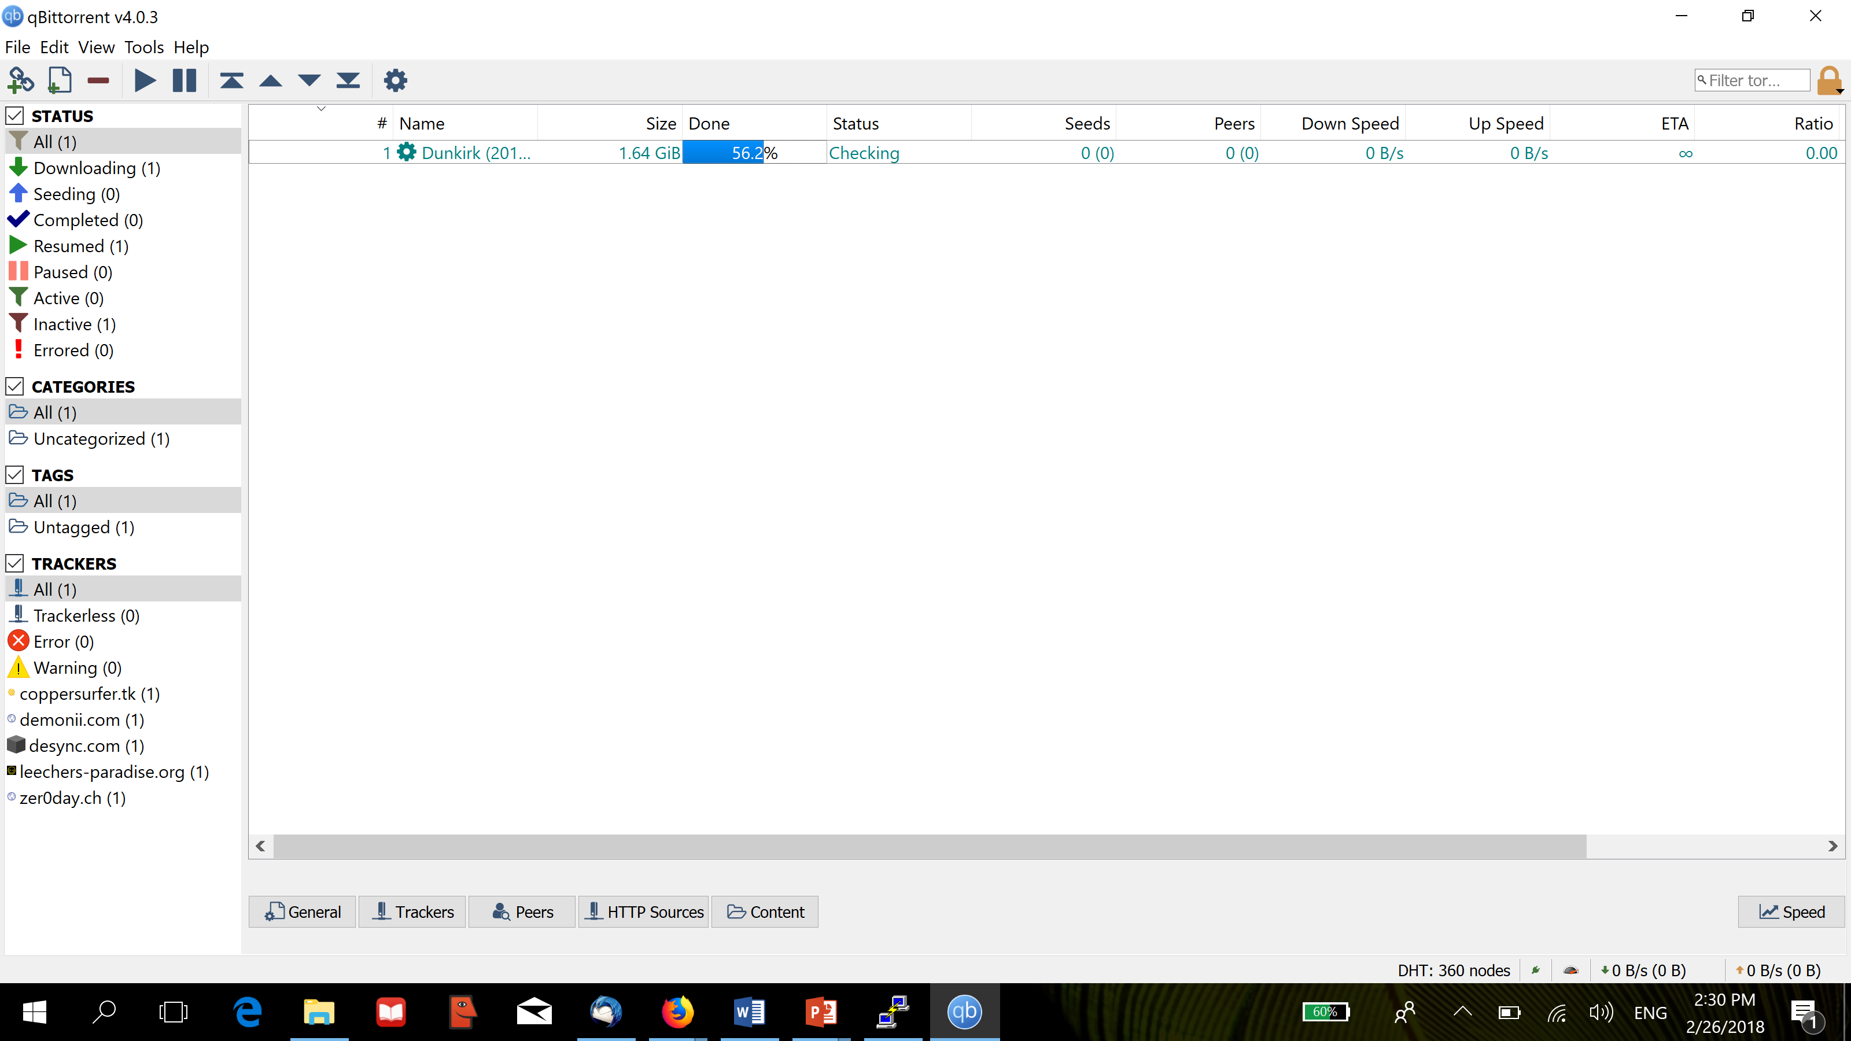
Torrents: Κατανεμημένοι Πίνακες Κατακερματισμού (DHTs)

Slide 10
Περιεχόμενο του Μαθήματος
Συνδεδεμένες αναπαραστάσεις δεδομένων
Αναδρομή
Ενότητες και Αφηρημένοι Τύποι Δεδομένων στη C.
Στοίβες
Ουρές
Εισαγωγή στην Ανάλυση Αλγορίθμων
Λίστες και Συμβολοσειρές
Δένδρα, σωροί, δένδρα εκφράσεων
Δυαδικά δένδρα αναζήτησης
Δένδρα AVL
Δένδρα αναζήτησης m δρόμων, δένδρα 2-3, δένδρα 2-3-4
Δένδρα κόκκινου-μαύρου
Δένδρα (a,b), Β-δένδρα
Κατακερματισμός
Δομές δεδομένων για σύνολα ξένα μεταξύ τους
Γράφοι
Γράφοι με βάρη
Ελάχιστα δένδρα επικάλυψης
Αλγόριθμοι Ταξινόμησης

